Slide 1
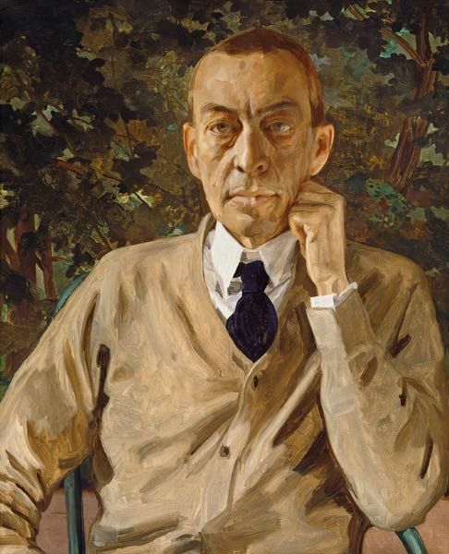
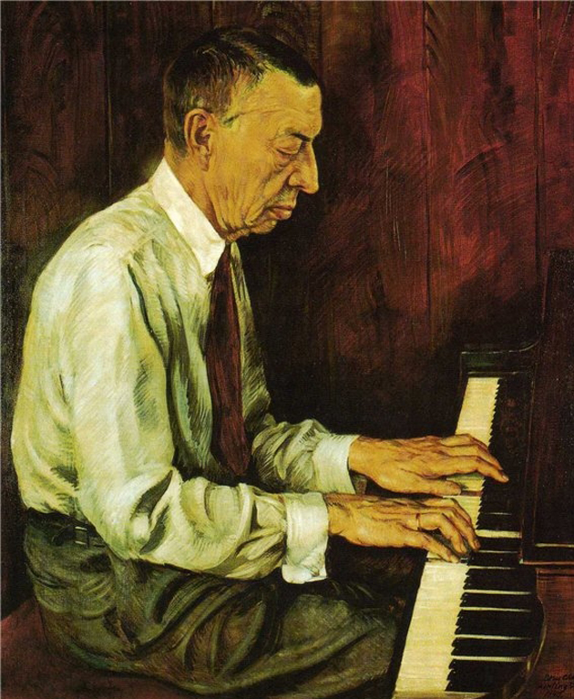
Сергей Васильевич
Рахманинов.
Вокализ

Slide 2
История создания
Вокализ – это вокальная миниатюра для голоса с фортепианным аккомпанементом.
Рахманинов возлагал большие надежды на свою Первую симфонию, созданную в 1895 году, и ее провал на премьере стал причиной дли­тельного творческого кризиса. Рахманинов сообщал: «После этой симфонии не сочинял ничего около трех лет. Был подобен человеку, которого хватил удар и у которого на долгое время отня­лись голова и руки... Симфонию не покажу и в завещании наложу запрет на смотрины...» Лишь через двенадцать лет обратился композитор вновь к этому жанру — уже не как новичок, пробующий себя в разных видах творчества, но как автор, признанный в мире, прославленный пианист и дирижер.

Slide 3
Для завершения работы над «Вокализом» композитору понадобилось три года, если считать со времени первого наброска романса, сделанного весной 1912 года. Чистовая рукопись (второй редакции произведения) датируется даже позже того времени, которое указал сам композитор - сентябрем 1915 года. Разные редакции (авторские) представляют романс в нескольких тональностях – до-диез минор, ми-бемоль минор, ми-минор. Весной 1915 года Рахманинов показал 1-ю редакцию «Вокализа» А. В. Неждановой. Тогда же, прислушавшись к ее замечаниям, сделал несколько исправлений карандашом в вокальной партии, занося в партитуру также исполнительские штрихи и нюансы. Симфония была завершена к концу года. 8 (21) января 1908 года состоялась ее премьера в Петербурге под управлением автора, 2 февраля она была повторена в Москве. На этот раз симфоническое сочинение Рахманинова имело большой успех.

Slide 4
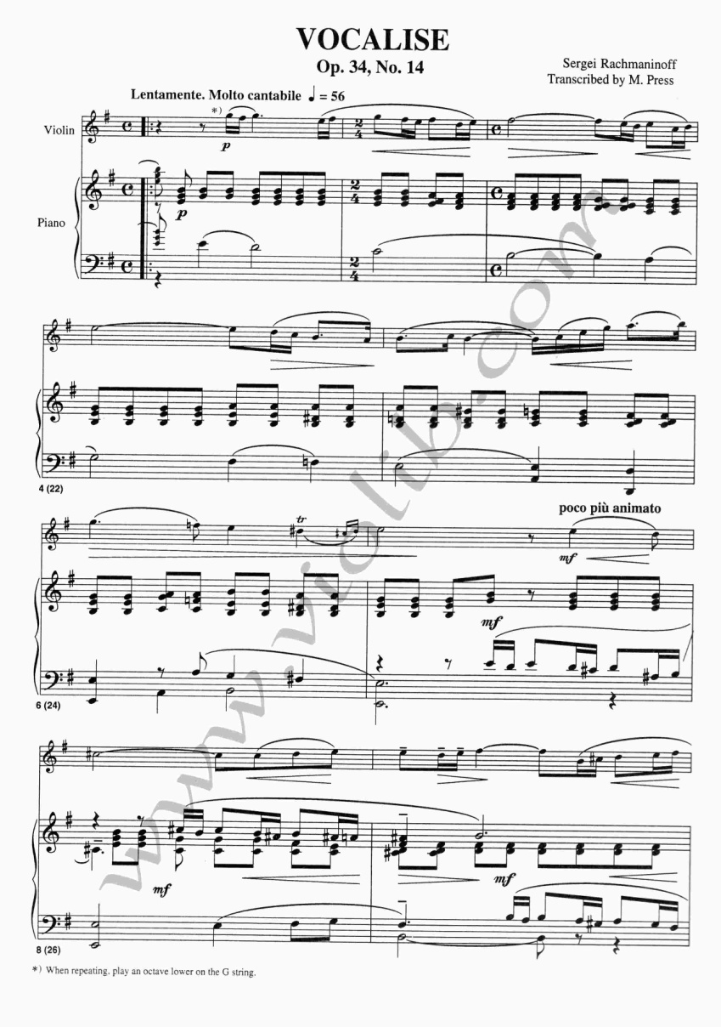
Музыкальные краски произведения
Произведение исполняют в разных тональностях: до-диез минор, ми-бемоль минор, ми-минор.
У «Вокализ» лирический характер произведения. Тактовый размер ¾.
По динамике и темпу первая часть – пиано и лентаменте, вторая –меццо-форте и анданте маестосо , и заключительная –меццо-пиано и анданте ассаи. Штрихи произведения: легато.

Slide 5
Мои чувства
Слушая данное произведение, я испытывала разные чувства, по которым смогла разделить его на три части. Первая часть звучала спокойно, умиротворенно, но как-то очень тревожно и навевала тоску. Вторая часть изначально звучит еще более тревожно, но вскоре тревога заглушается яркими звуками скрипки. Будто какая-то появилась надежда, луч солнца посреди темного неба. Она звучит как будто случилось что-то радостное, и в то же время трогательное, будто воссоединение двух друзе, не видевшихся годами. Третья часть, финальная, звучит так же спокойно и умиротворенно, как и первая, но чувства тревоги больше нет. На душе становится легко и радостно, словно наступает счастливый конец.

Slide 6
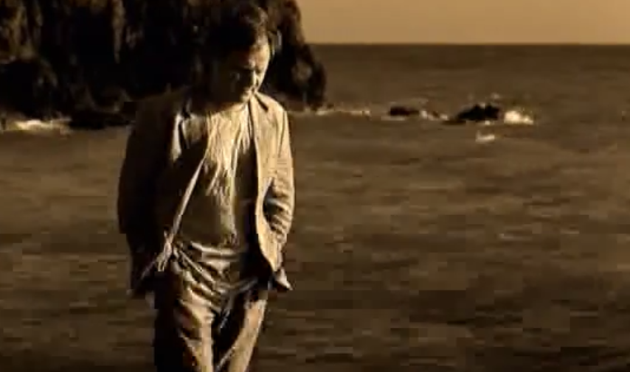
Соответствие музыки и сюжета видеоклипа с И. Бутманом
По моему мнению, музыка и сюжет в видеоклипе Игоря Бутмана хорошо соответствуют друг другу. «Вокализ» здесь звучит более спокойно и размеренно, а также менее тревожно, чем то же произведение, исполняемое скрипкой и фортепиано.
Сюжет клипа сосредоточен на человеке, проходящего путь. Он проходит его постепенно, шаг за шагом, преодолевая преграды и идя дальше. Поэтому, музыка и сюжет видеоклипа прекрасно соответствуют друг другу.

